Slide 1
Муниципальное бюджетное общеобразовательное учреждение «Средняя школа №6 им. А. С. Макаренко»
«Бюро находок»
Руководитель проекта:
Пимкина С.В.

Slide 2
Вовлеченные лица и рамки проекта
Заказчики проекта
Периметр проекта
Владелец проекта
Гардероб и подсобное помещение
МБОУ СШ№6
им. А. С. Макаренко
Ж.С.Александрова, директор
МБОУ СШ№6
им. А.С.Макаренко
обучающиеся школы
Команда проекта
Руководитель проекта
учителя начальных классов
Пимкина С.В.

Slide 3
Обоснование выбора
Ключевой риск
Большие временные затраты на поиск личных вещей в гардеробе обучающихся начальных классов.
1. Отсутствие маркировки мешков для обуви и вещей обучающихся.
Проблемы
2. Потеря времени на поиск потерянных вещей в гардеробе.
3. Отсутствие наглядного информационного материала «Правила поведения в гардеробе», «Бережное отношение
к вещам и времени».
4. Отсутствие порядка в гардеробе.

Slide 4
Цели и плановый эффект
Наименование цели
Текущий показатель
Целевой показатель
22 мин
11 мин
сокращение времени на поиск личных вещей в гардеробе обучающихся начальных классов

Slide 5
Ключевые события проекта
1. Подготовительный этап – 02.09.2024 - 30.09.2024
2. Старт проекта — 01.10.2024г. 3. Диагностика и определение целевого состояния —
01.10 - 25.10.2024
разработка карты текущего состояния — 01 - 11.10.2024
разработка карты целевого состояния — 14 - 25.10.2024
4. Внедрение улучшений — октябрь 2024 - февраль 2025
совещание по защите подходов внедрения — февраль 2025
5. Закрепление результатов и закрытие проекта — март 2025
завершающее совещание 14.03.2025

Slide 6
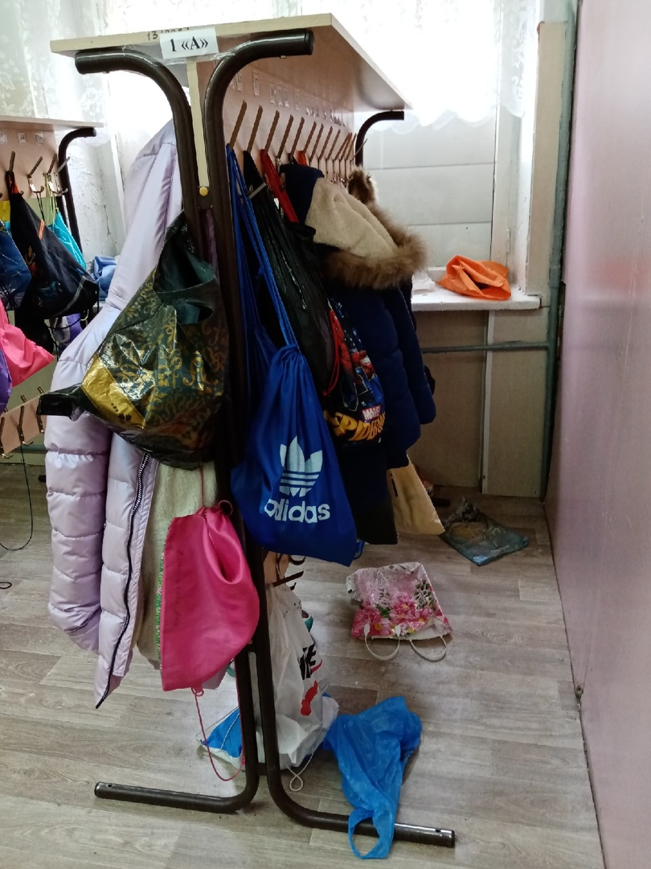
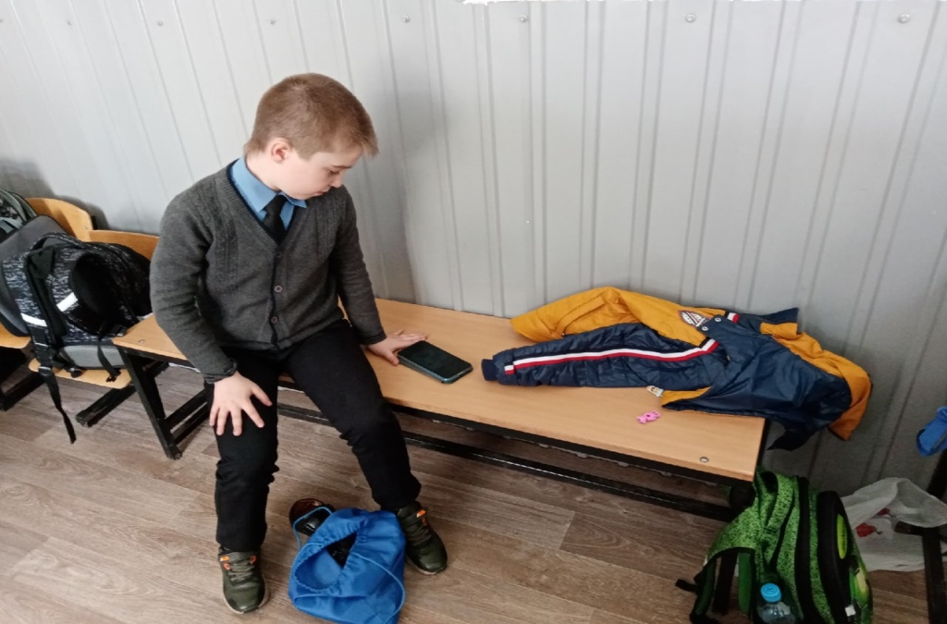
Текущее состояние гардероба (было)

Slide 7
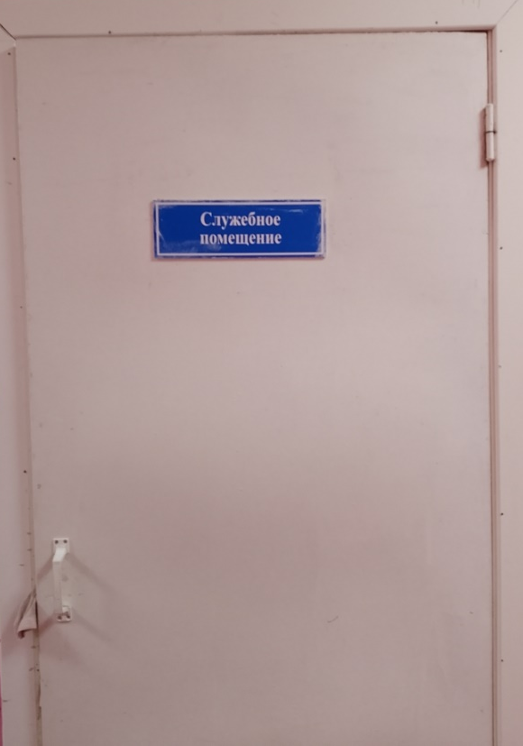
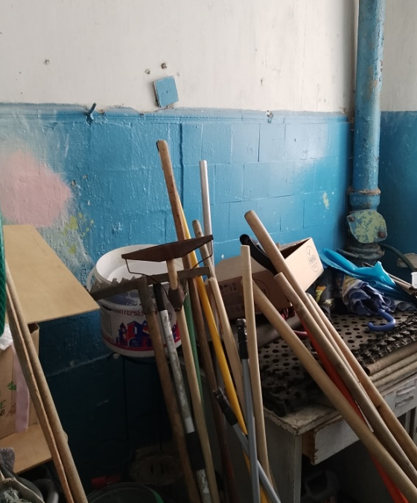
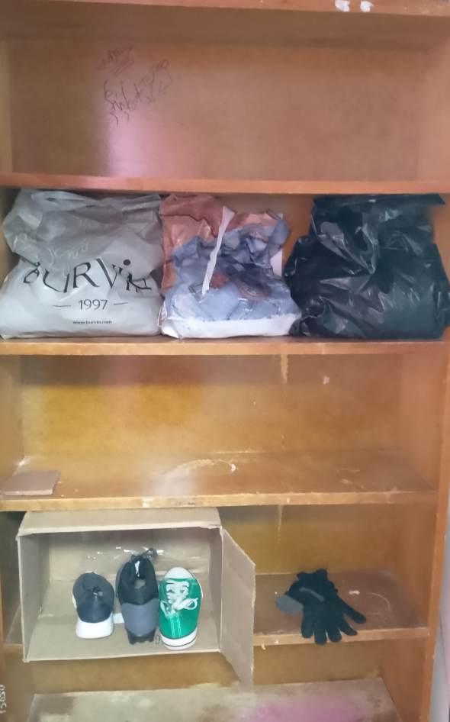
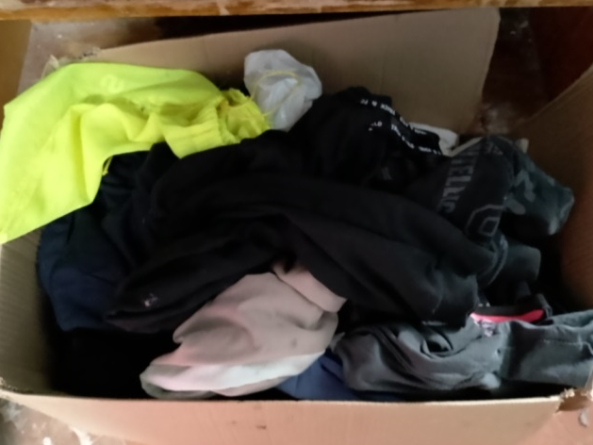
Текущее состояние гардероба (было)

Slide 8
План мероприятий по достижению целевых показателей проекта
№ п/п | Наименование мероприятия | Срок реализации | Ожидаемый результат | Ответствен ный исполнитель
1. | Изучение материалов по внедрению бережливых технологий. | 02-08.09. 2024 | Изучены материалы по бережливым технологиям. | Пимкина С.В., заместитель директора по АХЧ Царькова И.В.
2. | Создание рабочей группы внедрению бережливых технологий в МБОУ СШ №6 им. А.С. Макаренко. | 09-11.09. 2024 | Создана рабочая группа. | Классные руководители начальной школы, заместитель директора по АХЧ Царькова И.В.
3. | Выявление проблем, утверждение направлений работы. | 12-30.09. 2024 | Составлен план действий. | Классные руководители начальной школы, заместитель директора по АХЧ Царькова И.В
4. | Беседа с обучающимися о бережном отношении к своим вещам и времени. | 10.10. 2024 | Осознание детьми необходимости бережного отношения к вещам и времени. | Классные руководители начальной школы

Slide 9
План мероприятий по достижению целевых показателей проекта.
№ п/п | Наименование мероприятия | Срок реализации | Ожидаемый результат | Ответствен ный исполнитель
5. | Разработка маркировки личных вещей обучающихся и мешков для обуви. | 13.10. 2024 | Оптимизация времени на поиск потерянных личных вещей обучающихся | Классные руководители начальной школы
6. | Оформление информационного стенда «Бережное отношение к вещам» | 14-17.10 2024 | Наглядная демонстрация информационного материала. | Классные руководители начальной школы
7. | Подготовка подсобного помещения для размещения потерянных вещей обучающихся | 17-31.10. 2024 | Оптимизация времени на поиск потерянных личных вещей обучающихся | заместитель директора по АХЧ Царькова И.В.
8. | Внедрение в работу проекта «Бюро находок». | Октябрь - март | Сокращение времени на поиск личных вещей в гардеробе обучающихся начальных классов. | Классные руководители начальной школы, заместитель директора по АХЧ Царькова И.В

Slide 10
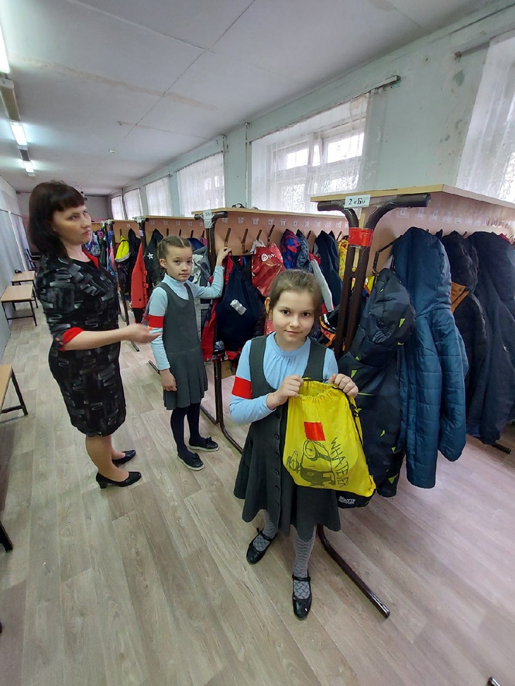
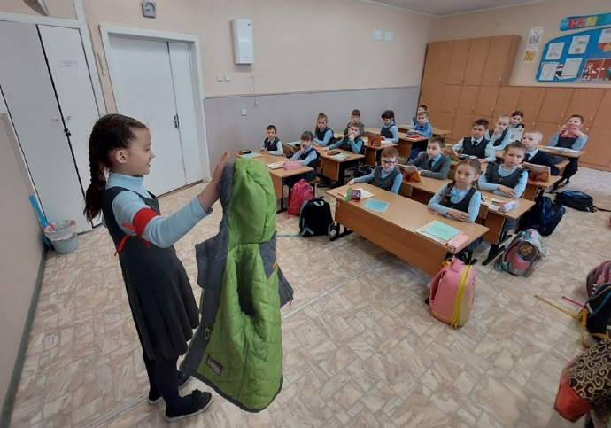
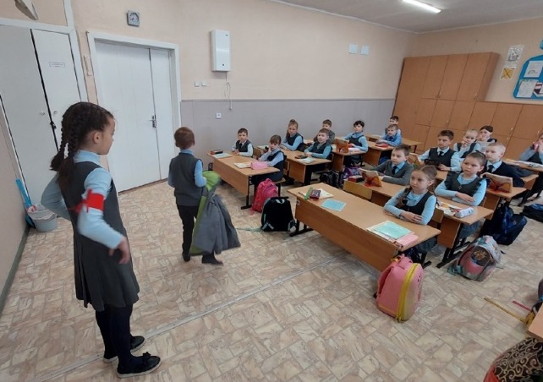
Работа над проектом

Slide 11
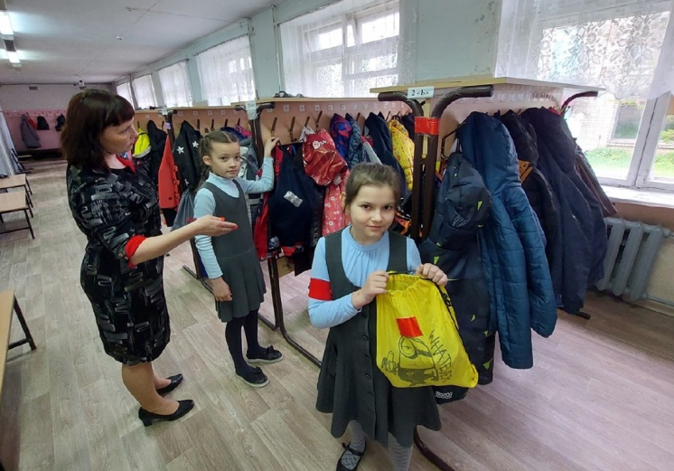
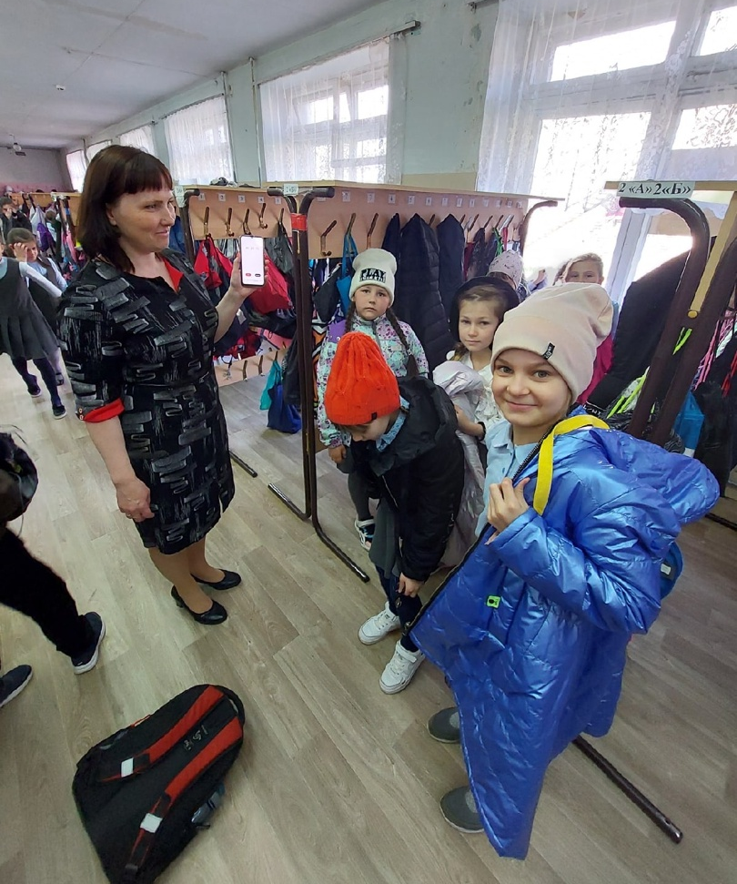
Работа над проектом

Slide 12
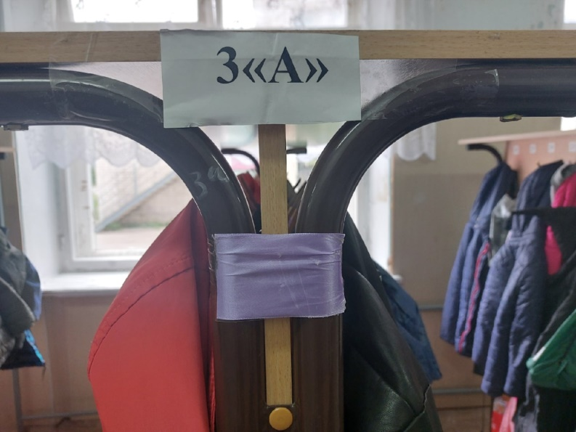
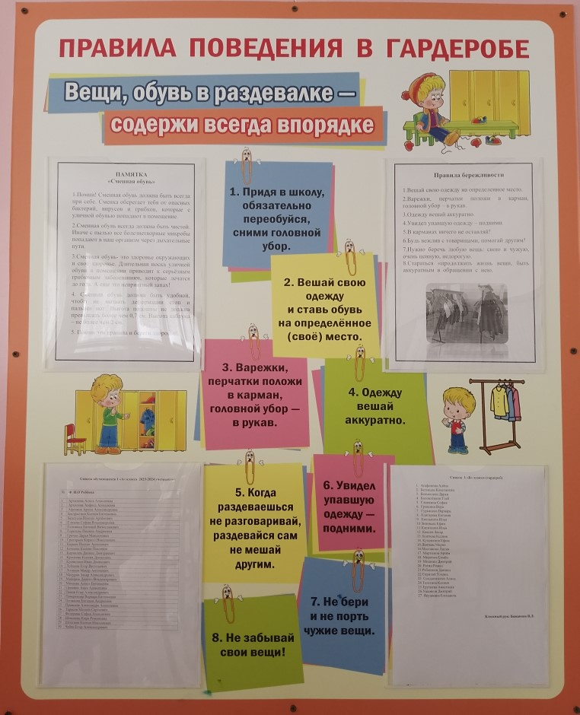
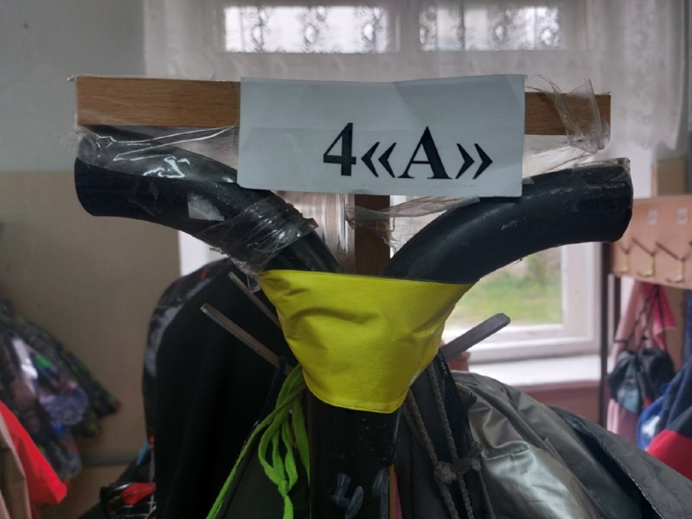
Целевое состояние проекта (стало)

Slide 13
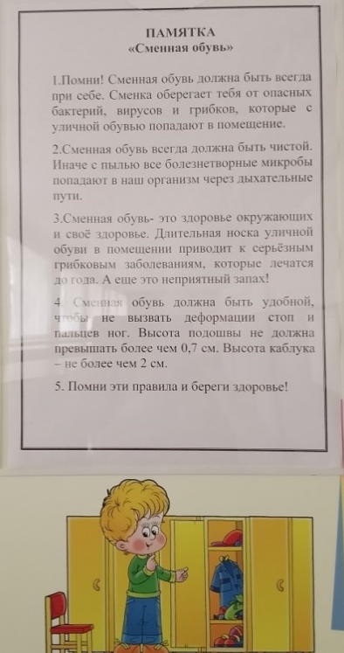
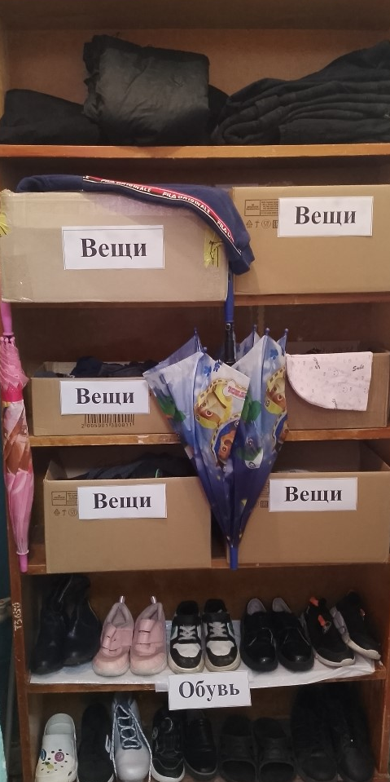
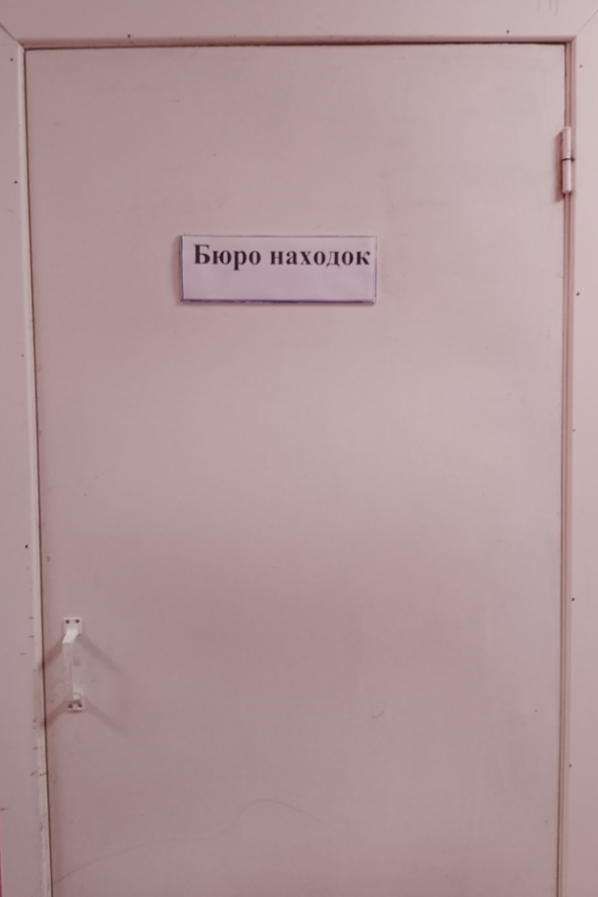
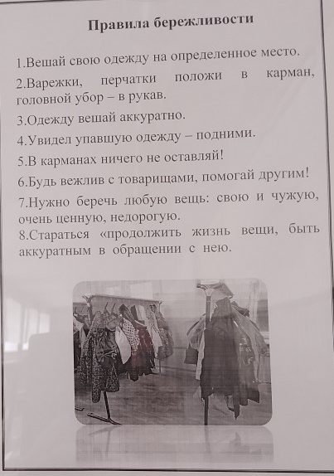
Целевое состояние проекта (стало)

